Slide 1
EUROPA.-LA VUELTA AL MUNDO EN 885 JARDINES.-JARDINES REMARCABLES DE FRANCIA.-XXXV
Selección de textos y fotografías por
JOSE ELIAS BONELLS

Slide 2
Les Jardins de Mon Moulin.-Thonnance-les-Joinville-
A Thonnance La Joinville, al pie de un viejo molino, la asociación "Les Jardins de mon Moulin" le invita a descubrir en 6000m ² creación que combina agradablemente diferentes jardines para formar un conjunto de esencias florales de alta calidad y color excepcional .
El jardín de rosas compuesto por 500 rosas inglesas rosas, rosas antiguas, rosas Liannes) a través del jardín acuático, el jardín de flores de color blanco, el jardín medieval con masiva de más de 3.000 plantas perennes, esta composición le sorprenderá con su belleza y su originalidad.
El escurrimiento de agua dulce le acompañará durante toda su visita.

Slide 3
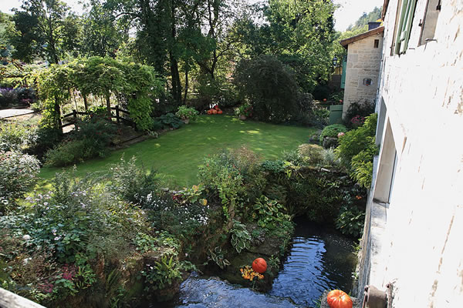
Notes:
Les Jardins de Mon Moulin.-Thonnance-les-Joinville-

Slide 4
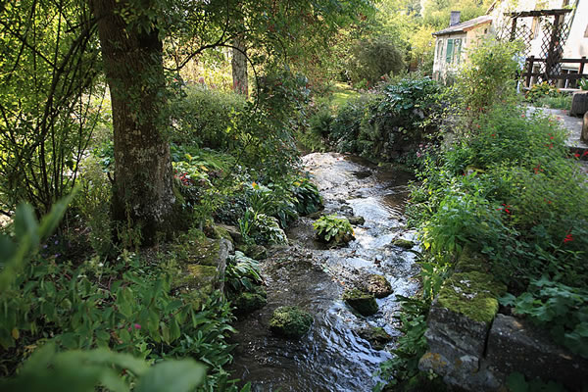
Notes:
Les Jardins de Mon Moulin.-Thonnance-les-Joinville-

Slide 5
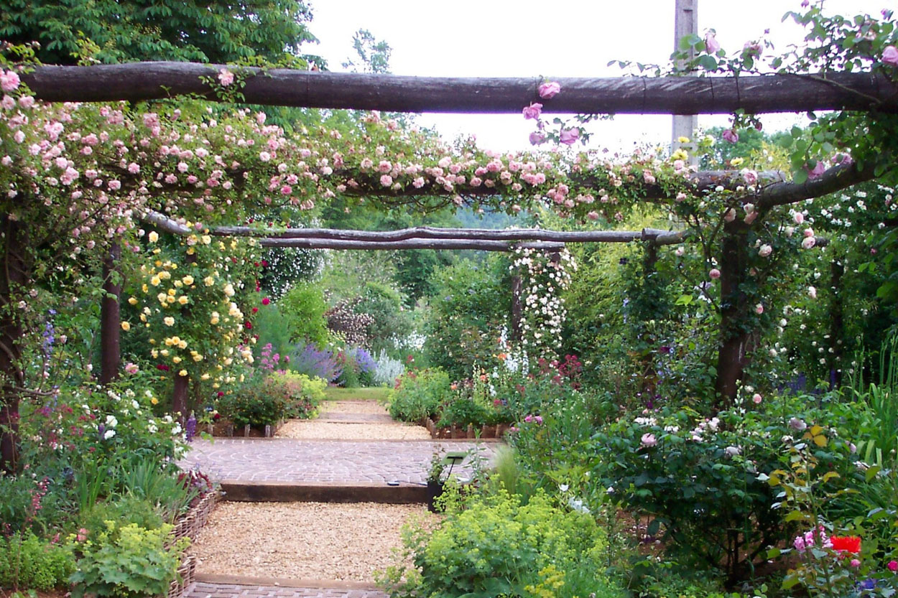
Notes:
Les Jardins de Mon Moulin.-Thonnance-les-Joinville-

Slide 6
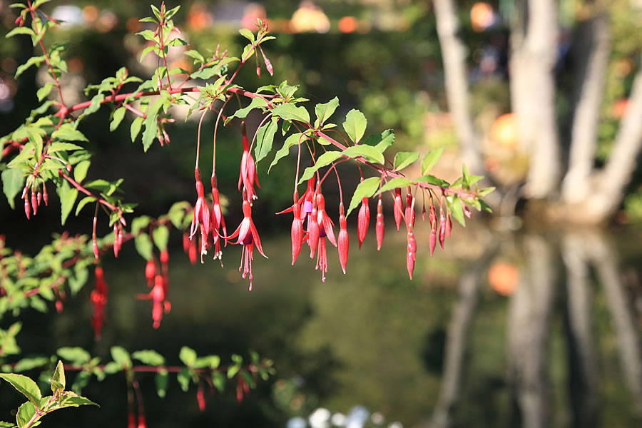
Notes:
Les Jardins de Mon Moulin.-Thonnance-les-Joinville-

Slide 7
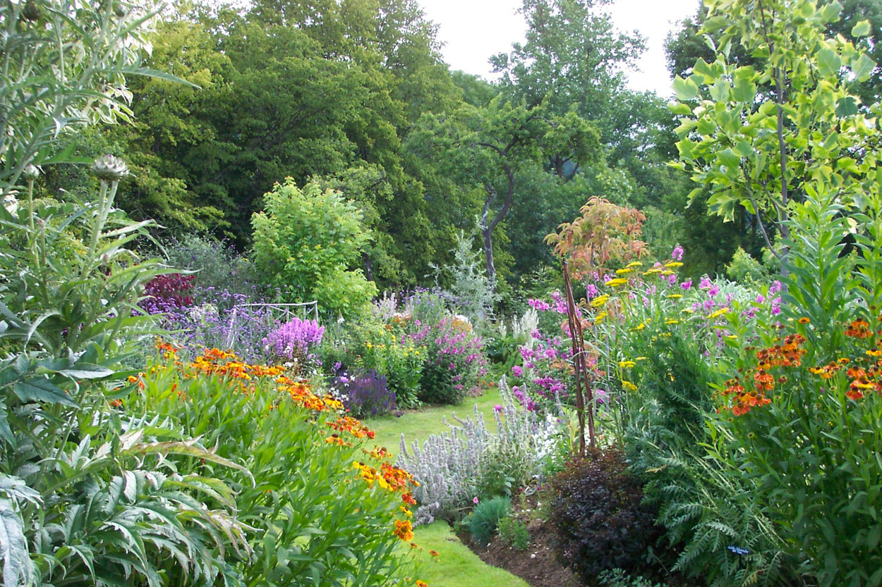
Notes:
Les Jardins de Mon Moulin.-Thonnance-les-Joinville-

Slide 8
Notes:
Les Jardins de Mon Moulin.-Thonnance-les-Joinville-

Slide 9
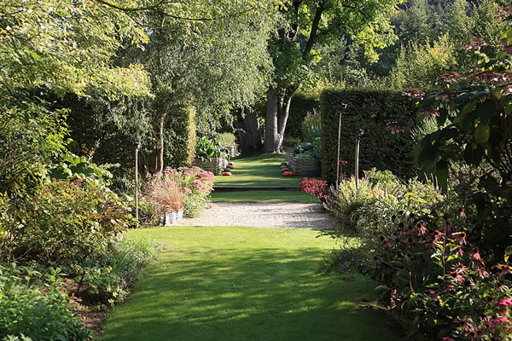
Notes:
Les Jardins de Mon Moulin.-Thonnance-les-Joinville-

Slide 10
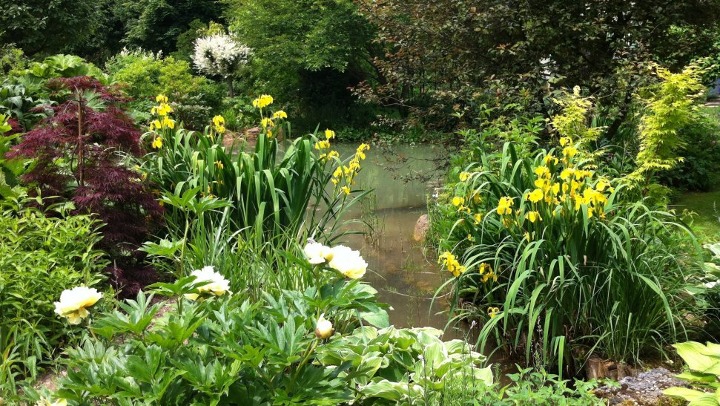
Notes:
Les Jardins de Mon Moulin.-Thonnance-les-Joinville-

Slide 11
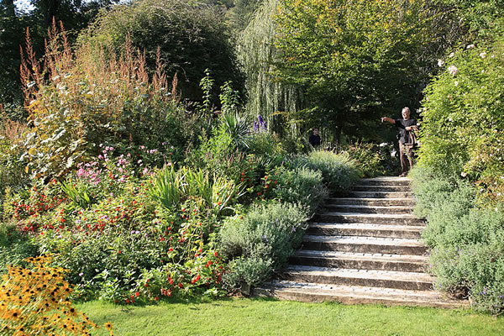
Notes:
Les Jardins de Mon Moulin.-Thonnance-les-Joinville-

Slide 12
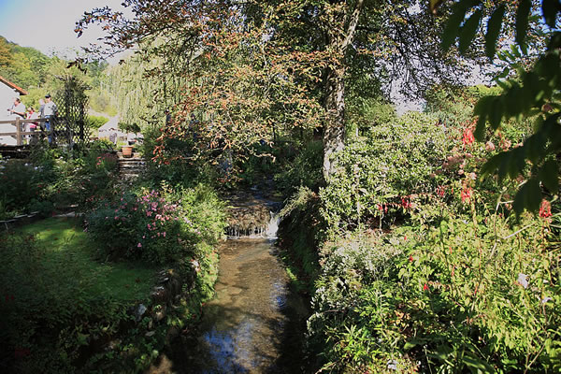
Notes:
Les Jardins de Mon Moulin.-Thonnance-les-Joinville-

Slide 13
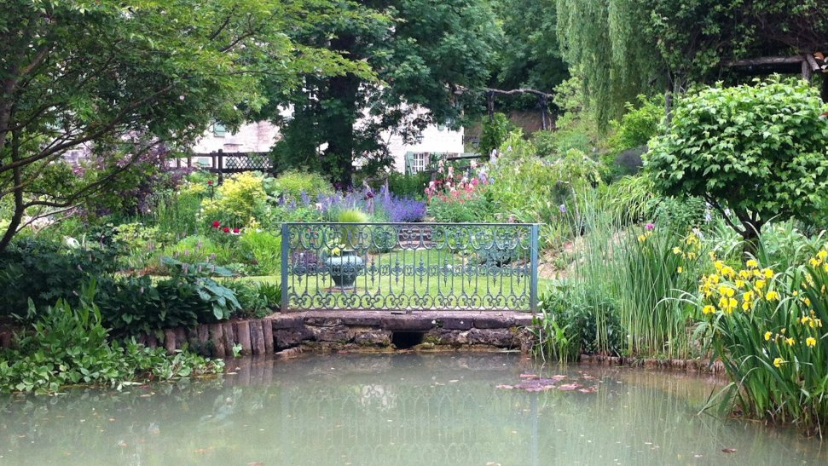
Notes:
Les Jardins de Mon Moulin.-Thonnance-les-Joinville-

Slide 14
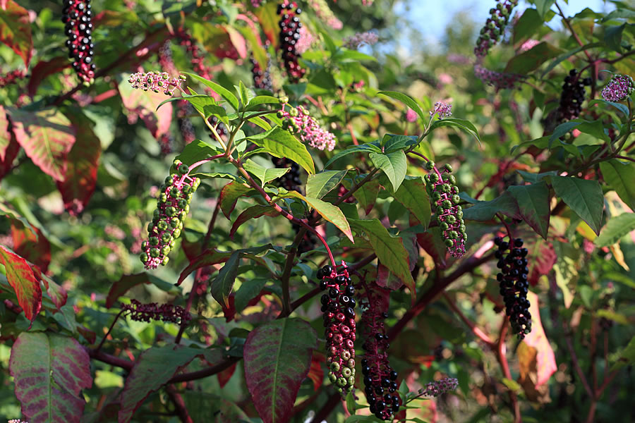
Notes:
Les Jardins de Mon Moulin.-Thonnance-les-Joinville-Phytolaca americana

Slide 15
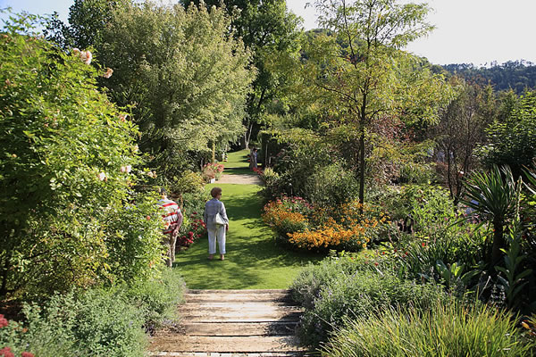
Notes:
Les Jardins de Mon Moulin.-Thonnance-les-Joinville-

Slide 16
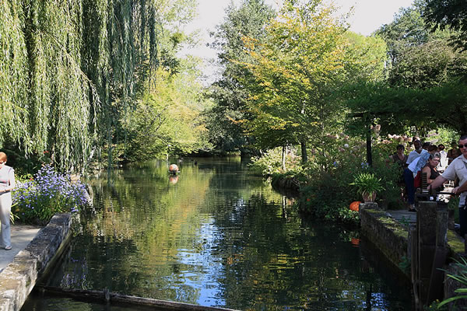
Notes:
Les Jardins de Mon Moulin.-Thonnance-les-Joinville-

Slide 17
Jardin de la Magalone
El jardín Magalona, ​​con una superficie de 1 hectárea, consta de un edificio del siglo XVIII, incluido en el inventario suplementario de los monumentos históricos, y un jardín de inspiración clásica.
Iniciado a finales del siglo XVII, la construcción de la casa de campo se toma en 1713, sobre los planes a menudo atribuida a Pierre Puget, por los hermanos Magalon, comerciantes propietarios que dan su nombre.

Slide 18
Los propietarios tienen éxito, la transformación de la zona que, en 1890, abarca una docena de hectáreas, e incluye los terrenos en los que se llevaron bulevar Michelet, la "Ciudad radiante" de Le Corbusier, y la propiedad se establece el parque Sevigne y Magalones "pequeñas".
Lady Ferry, heredo de la propiedad en el año 1901, y fue quien restauró la casa de campo y dice que la rehabilitación de jardín paisajista Edouard André.
Su composición, en el espíritu de los jardines de la época clásica, destaca la casa de campo y los elementos decorativos de las cuencas de piedra, estatuas y jarrones a cinco minutos del Castillo de Grignan.

Slide 19
Adquirido por el Ayuntamiento de Marsella a finales de 1980, el Jardín Magalona está abierto al público. La casa de campo, por su parte, es el hogar de la "Ciudad de la Música", que organiza conciertos y exposiciones y conferencias en el jardín.
Al entrar en el jardín, una vista en caché bosque, evitando la sorpresa del descubrimiento de todo - jardín, muy equilibrado. Dos terrazas se extienden hasta el jardín amurallado, y proporcionan una transición entre lo construido y la fiesta en el jardín. El primero, entre la parte delantera de la casa, y cerrado por una balaustrada de piedra, que descienden de una escalera en un primer terraplén de la que descubrimos en el Sur, una capilla.

Slide 20
Este edificio, al igual que dos fuentes que representan los ríos Ródano y Saona que adornan ambos extremos de la segunda terraza y están al lado de dos estanques alimentados por una fuente en la que se construyó el edificio, que a veces se atribuye a la escuela Puget Sound.
Una verja separa esta segunda terraza del jardín.
Establecido de acuerdo con el siguiente Edouard André composición con planta de la época clásica, el jardín Magalona destaca la casa de campo y los elementos decorativos de las fuentes de piedra, estatuas y jarrones.

Slide 21
El primer césped de hierba, rodeada de boj, frente a la casa de campo, y tiene, en el extremo oriental del bordado boj lirio y al oeste de una cuenca circular. El callejón que bordea el piso, lado sur, cuatro estatuas Veyrier asignado para representar las cuatro estaciones. Una segunda mala hierba del césped se extiende hacia el norte, a la derecha de la casa, y alberga una cuenca hexagonal.
A cada lado de la planta central, dos filas de tulipán refuerzan la composición geométrica del jardín.
Groves rodean la propiedad, formando una pantalla con un entorno altamente urbanizado.

Slide 22
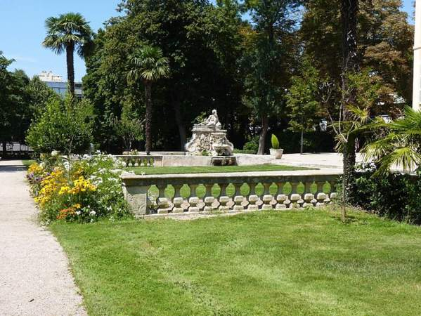
Notes:
Jardin de la Magalone

Slide 23
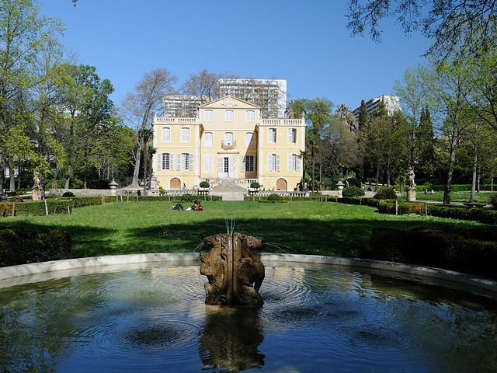
Notes:
Jardin de la Magalone

Slide 24
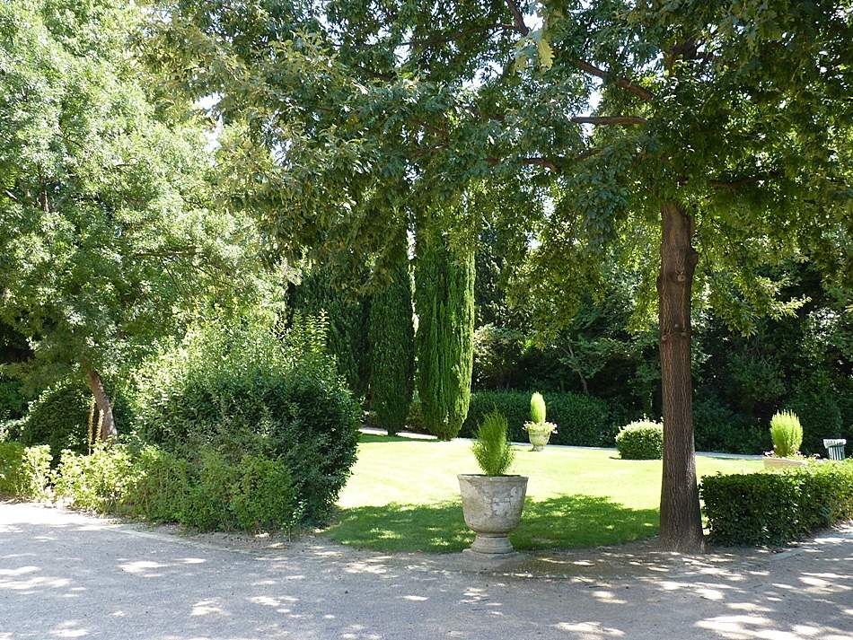
Notes:
Jardin de la Magalone

Slide 25
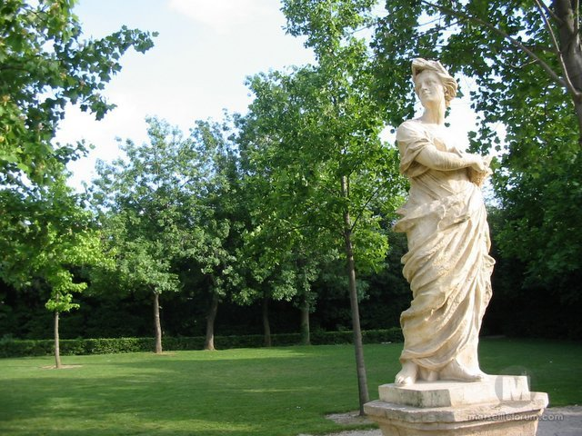
Notes:
Jardin de la Magalone

Slide 26
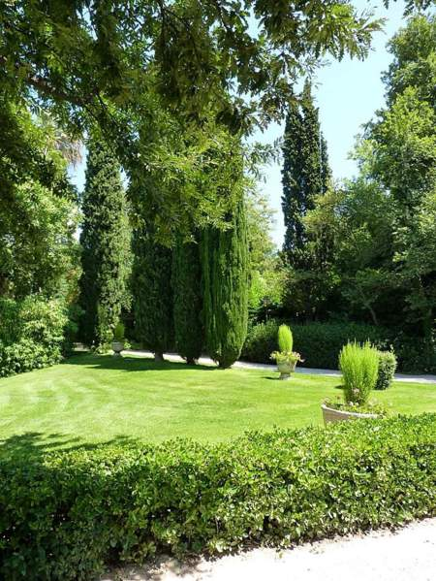
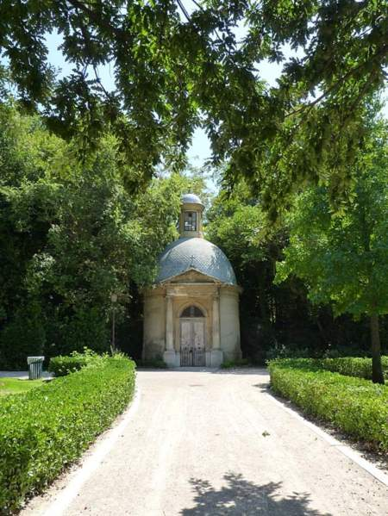
Notes:
Jardin de la Magalone

Slide 27
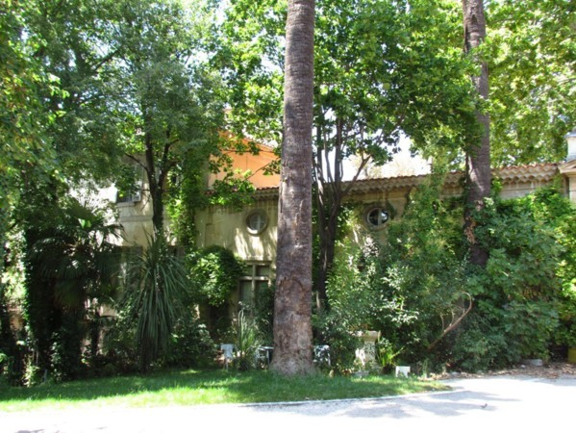
Notes:
Jardin de la Magalone

Slide 28
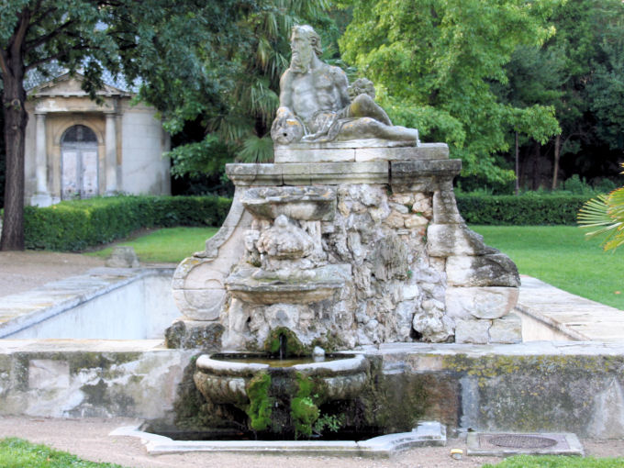
Notes:
Jardin de la Magalone .-Fuente de la Magalone

Slide 29
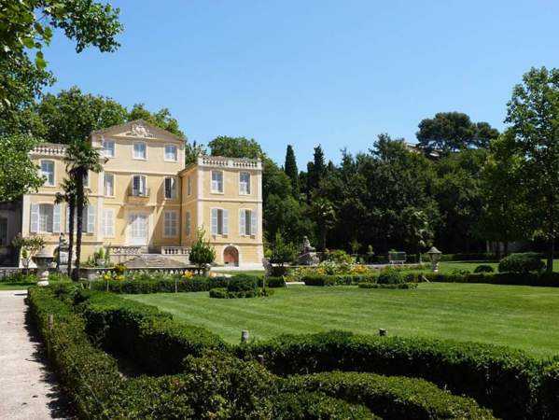
Notes:
Jardin de la Magalone

Slide 30

Notes:
Jardin de la Magalone

Slide 31
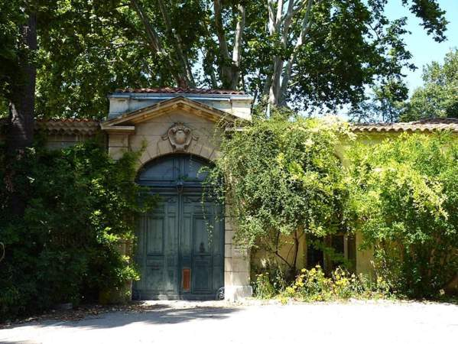
Notes:
Jardin de la Magalone

Slide 32
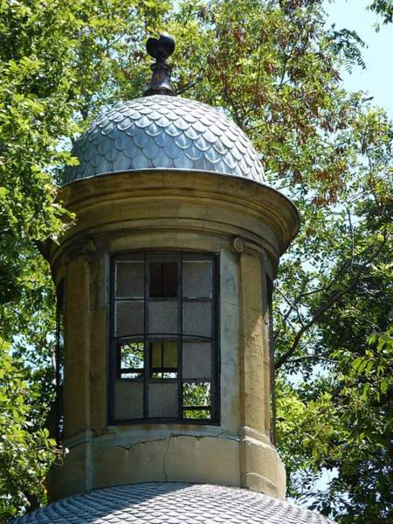
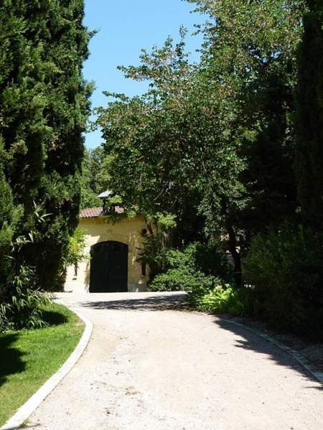
Notes:
Jardin de la Magalone

Slide 33
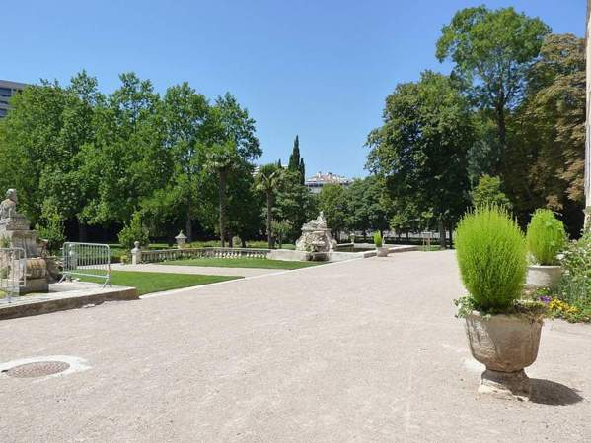
Notes:
Jardin de la Magalone

Slide 34
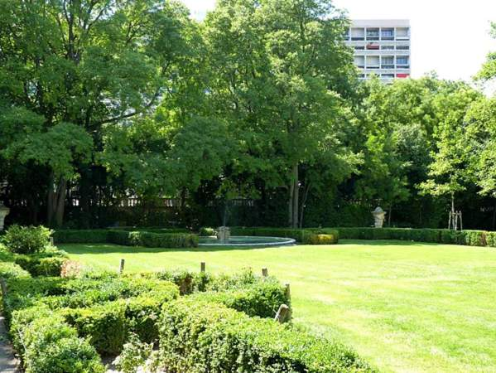
Notes:
Jardin de la Magalone

Slide 35
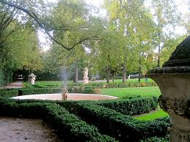
Notes:
Jardin de la Magalone

Slide 36
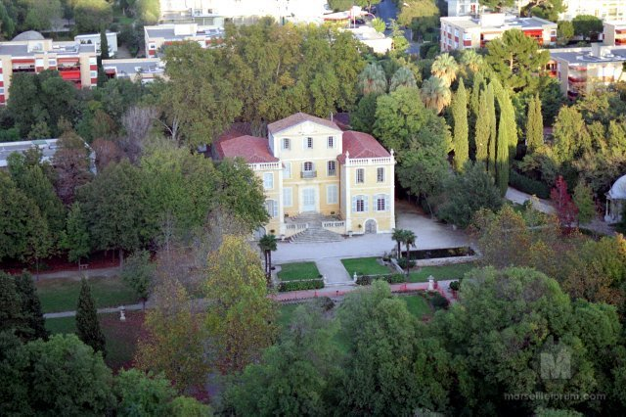
Notes:
Jardin de la Magalone

Slide 37
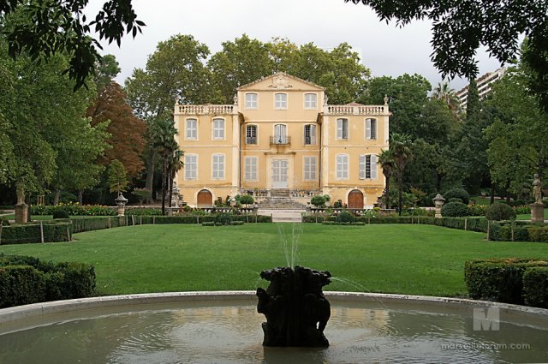
Notes:
Jardin de la Magalone

Slide 38
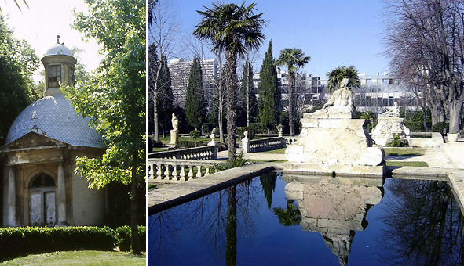
Notes:
Jardin de la Magalone

Slide 39
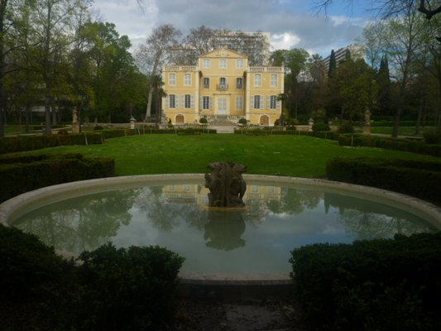
Notes:
Jardin de la Magalone

Slide 40
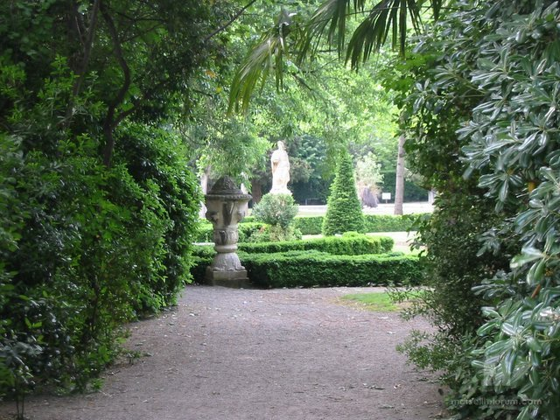
Notes:
Jardin de la Magalone

Slide 41
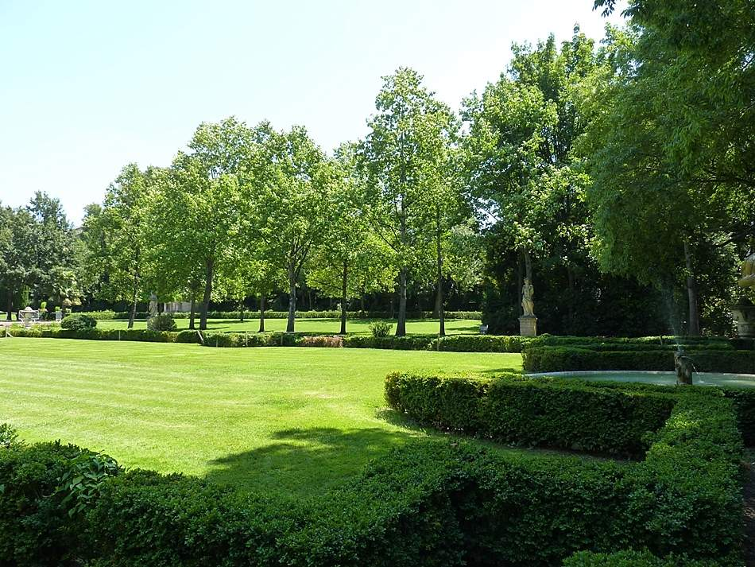
Notes:
Jardin de la Magalone

Slide 42
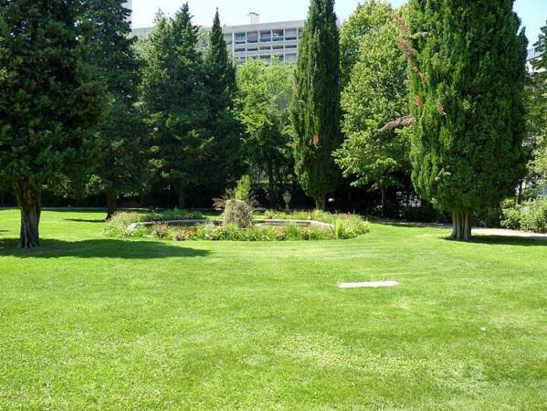
Notes:
Jardin de la Magalone

Slide 43
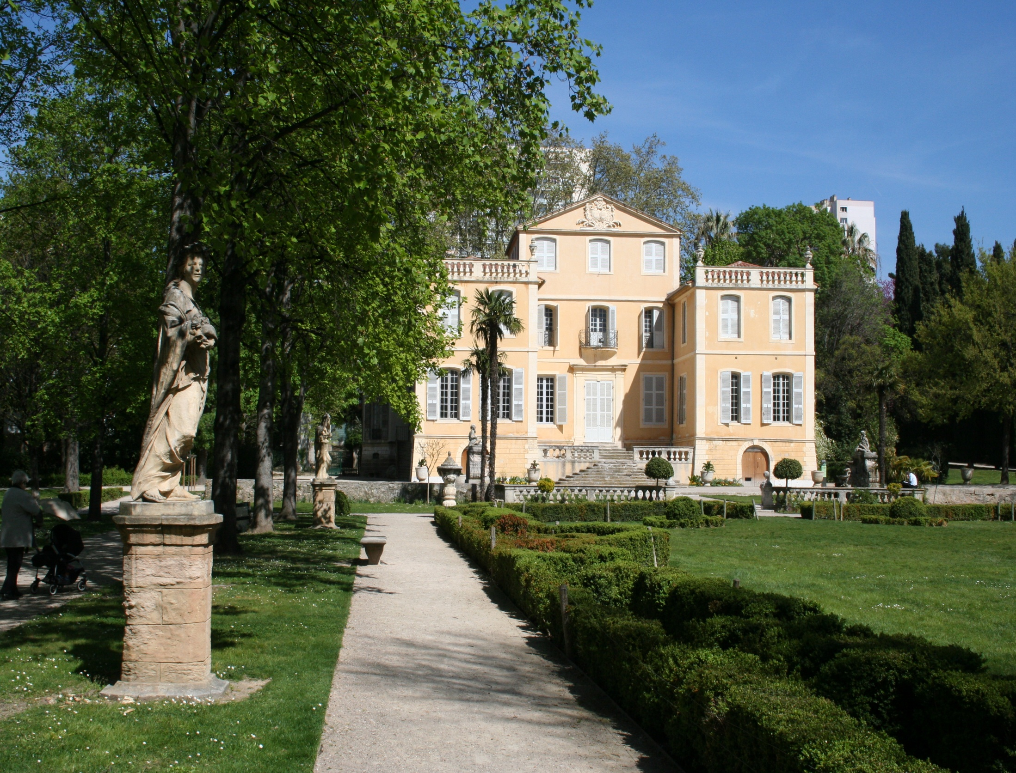
Notes:
Jardin de la Magalone

Slide 44
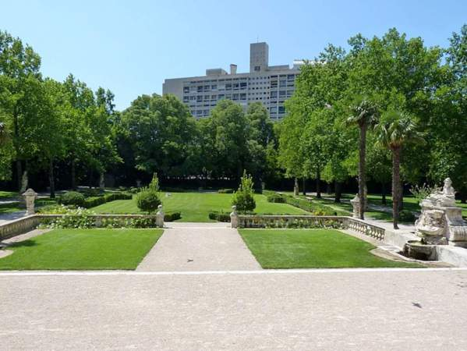
Notes:
Jardin de la Magalone

Slide 45
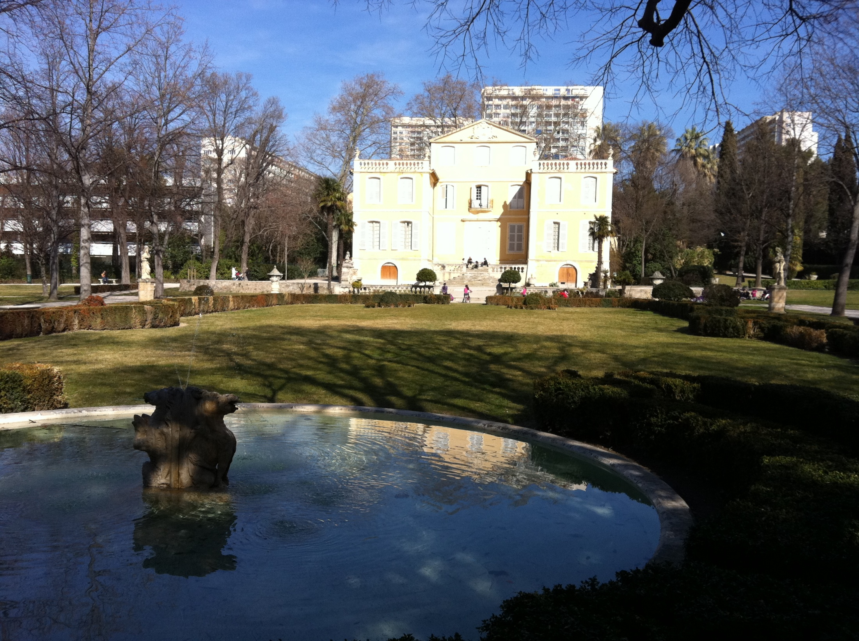
Notes:
Jardin de la Magalone

Slide 46
Pavillon de Galon .-Provence
Anteriormente villa patricia romana, ahora una granja, a continuación, un pabellón de caza construido en el siglo XVIII por un armador rico Marsella. Éste había edificado las cuatro fuentes minadas potencia, que data de la época romana.
Apasionado por las plantas, introdujo varios árboles raros y colección de la época: magnolias, cipreses, acebos, etc ... todos los cuales tienen, en la actualidad, por lo menos doscientos años. El borde de la terraza, se puede admirar tres planos, probablemente uno de los más grandes observable hoy en circunferencias Provenza.

Slide 47
Escogimos este lugar en mal estado en el año 1999, restaurado con el antiguo edificio del cuerpo técnicas, jardines plantados, creó un huerto patrimonique, un huerto, una higuera, un olivar y viñedos "dorados".
Estamos empeñados en mantener este lugar, por lo que sigue para contar la simplicidad y Baute un mundo natural, clásico y atemporal y, finalmente, tan moderno.
Al pie del Luberon, a sólo 700 metros de la bonita localidad de Cucuron, el Pavillon de Galon es un ejemplo prácticamente intacta una casa de vacaciones, precedido por un jardín de situación y dimensiones ideales.

Slide 48
Un jardín de color azul y verde como el paisaje que lo rodea. Orientado al sur, por debajo del pabellón, protegido de los vientos fuertes, Mistral y Tramontana, el alto callejon de ciprés , este campo se cruzó por nuestros muchos proyectos, amplio jardín patrimonique y un homenaje a las alcachofas de Provenza ( desaparecidos durante la ola de calor del verano de 2003).
Hemos observado durante muchos años, las hierbas locas y salvajes (llamados por otras malezas) que allí crecían naturalmente. También hemos plantado especies de flores de las praderas del sur. El efecto transitorio probablemente era increíble. Encontrar el bombo con Natural.

Slide 49
Seguimos estas observaciones, ideas y contemplaciones, y un día en el año 2004, decidimos recrear un "jardín francés".
Las cuatro fuentes Pavillon de Galon están alimentados por agua de manantial. Los ancianos dicen que se origina en un lago subterráneo, oculto bajo la parte superior del Luberon, otros dicen que la fuente se plantearía en los Alpes.
Después de una larga peregrinación, el agua entra en las minas subterráneas con terracota romana. Las fuentes usan y juegan con este tesoro a su manera y ponen el valor del agua.
También lo es, para nosotros, la gestión se llama "mantenimiento esencial", la base de los activos.

Slide 50
La extrema fragilidad de la fuerza del agua. La vida está ahí.
Una maravillosa oportunidad - un regalo maravilloso.
La colección completa de alcachofas franceses. Bretaña, Suroeste, los Pirineos, el Rosellón y Provenza. Algunas variedades y sus nombres bastante Salanquet, Térome, Salambo, Capitan, Castel, Velvet Crisantemo Castellammarre, romanesco Escarot, Jack, Tudela, caribú

Slide 51
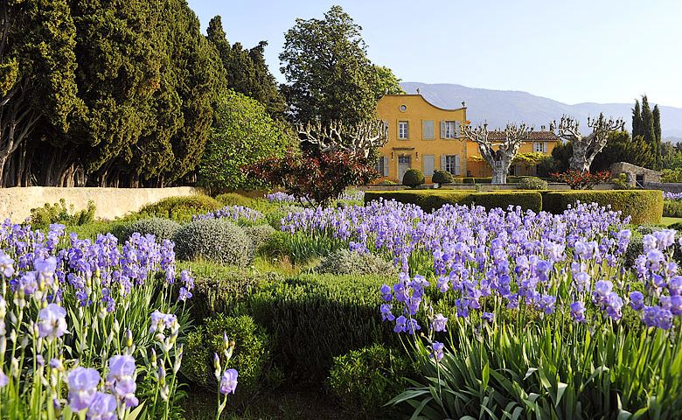
Notes:
Pavillon de Galon .-Provence

Slide 52
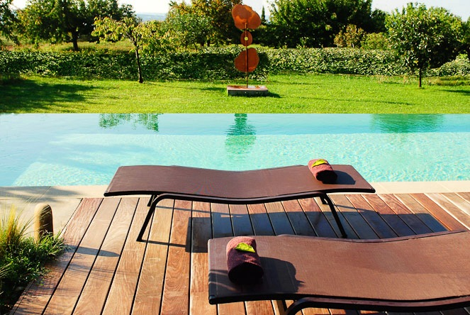
Notes:
Pavillon de Galon .-Provence

Slide 53
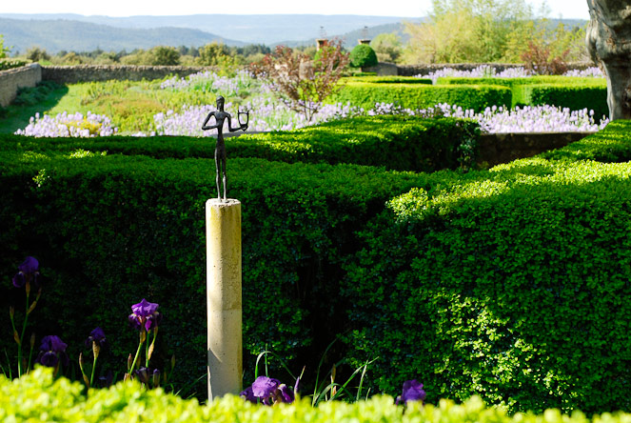
Notes:
Pavillon de Galon .-Provence

Slide 54
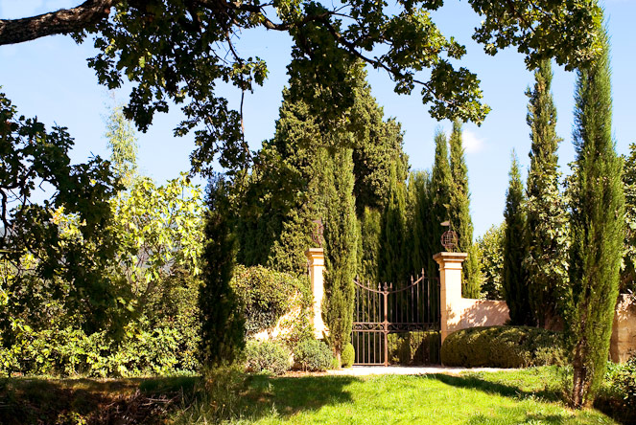
Notes:
Pavillon de Galon .-Provence

Slide 55
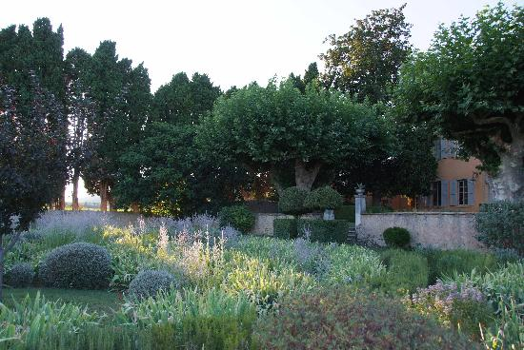
Notes:
Pavillon de Galon .-Provence

Slide 56
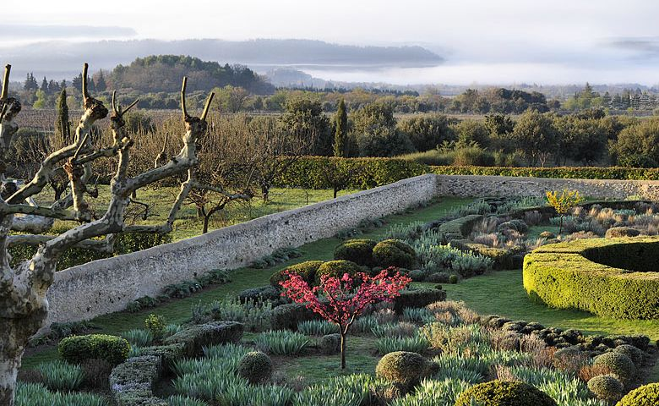
Notes:
Pavillon de Galon .-Provence

Slide 57
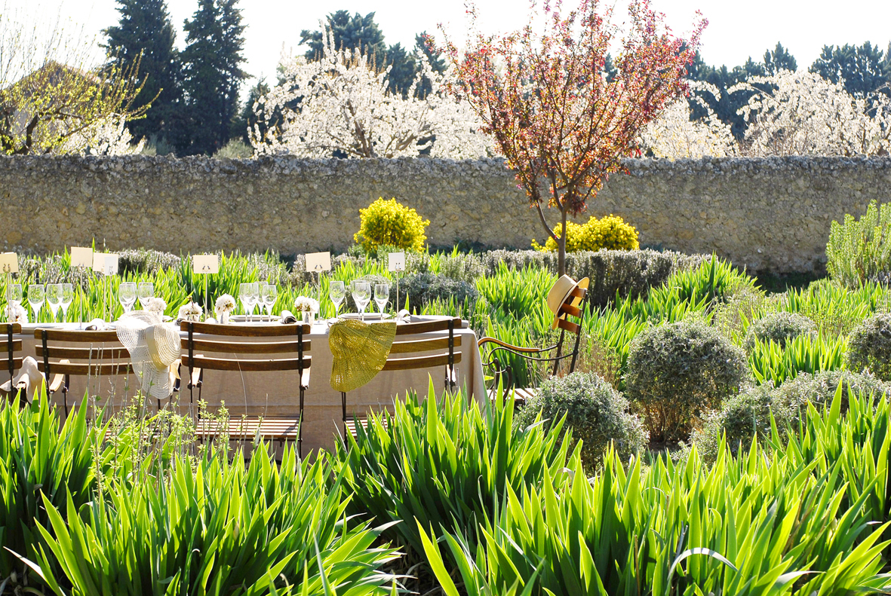
Notes:
Pavillon de Galon .-Provence

Slide 58
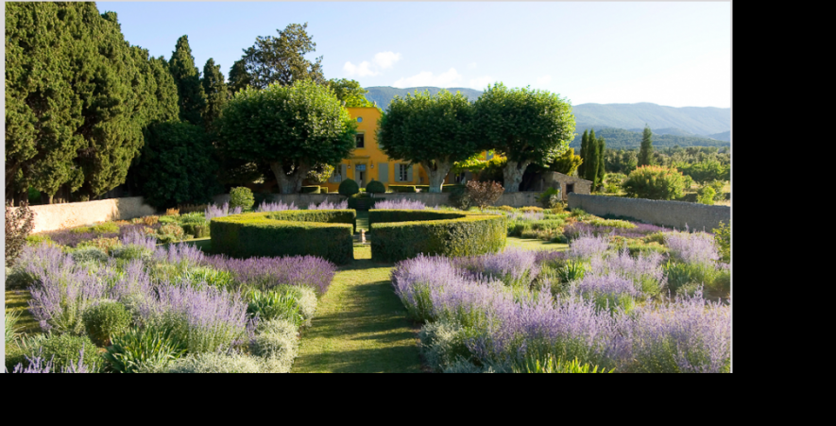
Notes:
Pavillon de Galon .-Provence

Slide 59
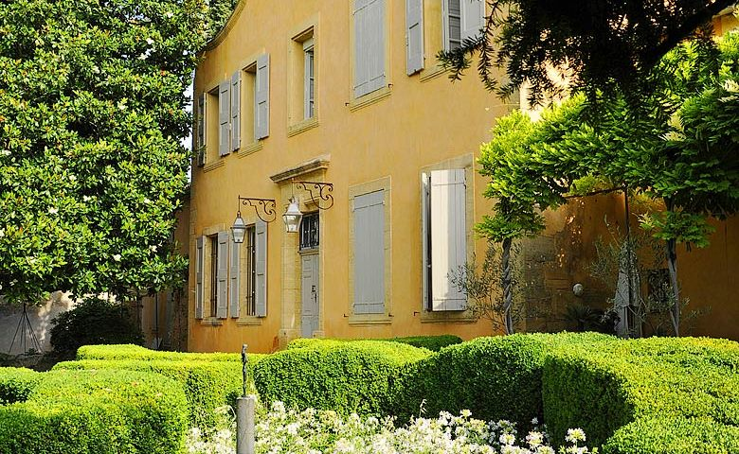
Notes:
Pavillon de Galon .-Provence

Slide 60
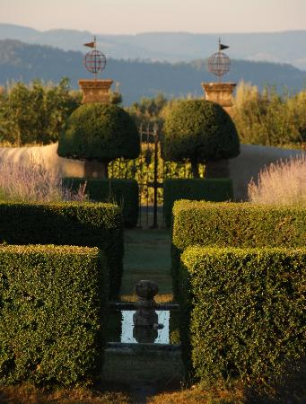
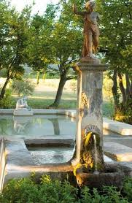
Notes:
Pavillon de Galon .-Provence

Slide 61
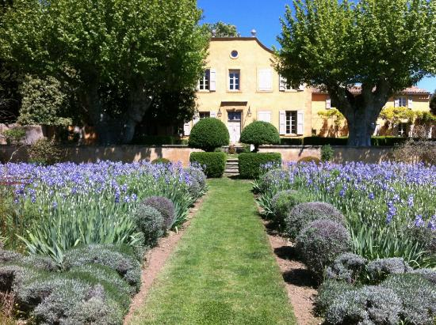
Notes:
Pavillon de Galon .-Provence

Slide 62

Notes:
Pavillon de Galon .-Provence

Slide 63

Notes:
Pavillon de Galon .-Provence

Slide 64


Slide 65

Notes:
Pavillon de Galon .-Provence

Slide 66


Slide 67

Notes:
Pavillon de Galon .-Provence

Slide 68

Notes:
Pavillon de Galon .-Provence

Slide 69

Notes:
Pavillon de Galon .-Provence

Slide 70

Notes:
Pavillon de Galon .-Provence

Slide 71

Notes:
Pavillon de Galon .-Provence

Slide 72

Notes:
Pavillon de Galon .-Provence

Slide 73

Notes:
Pavillon de Galon .-Provence

Slide 74
Les Épines de Lespinet.-
Fundada en 1994 en un antiguo viñedo en terrazas y afloramientos rocosos, con énfasis en la parte de roca.
Alta y rocosa parte inclinada 2.500 metros cuadrados:
-El más original: ladera paisajismo con plantas suculentas resistentes y especies mediterráneas o culturalmente sensibles en este clima, la vegetación natural integrada, sub-Mediterráneo.
Una parte muy plantado, otro más natural con muchos rincones y algunos matorrales.
-Dominante vista de dos valles y los Pirineos.

Slide 75
Parte, la roca inferior, en relieve moderado en la casa morada de 2.000 metros cuadrados.
Y dos de césped natural
-Un área de maleza
-Algunas de las plantas originales (cítricos resistentes, varias especies de plátano ...)
Al caminar usted descubrirá palmeras resistentes y Nolinas variadas y plantas con flores de invierno.
Casi 400 taxones y suculenta similar, con una mayoría de Opuntia, Agave y Yuca.
Árboles Frutales, Arbustos perennes, flores anuales,
-Manzana Kiwai, kiwi, higos, feijoa, grosellas, casseilles, frambuesa, cereza, pera enano, ciruelo, árbol de fresa, granada, dátil, uva

Slide 76
-Muchos arbustos originales no mencionan de forma genérica: varios Acacia, Wisteria floribunda 'Macrobrotys' blanco Syringa variadas Cupressus macrocarpa 'Reyezuelo sencillo' frangrantissima Lonicera, Viburnum x bodnantse, Gingko biloba, Physocarpus opulifolia, Caesalpina gilliessii, Fatsia japonica? Fatshedera, Prunus Mume, Prunus subhirtella autumnalis, Vitex agnus-castus, Osmanthus
-Muchas perennes originales aún no nombrados genéricamente:
Ruta officinalis, Acanthus mollis, Crinum x powelli, Agapanthus, Arundo donax variegata, Lespedeza thunbergii, Capparis spinosa, Dicksonia la Antártida, Ferula communis.

Slide 77
, Iris germanica, pumila y chamaeiris variada Crataegus blanco, rosa y rojo variedad Viola, Galanthus nivalis, Glaucium lúteo , Ricinus communis y officcinalis Calendula arvensis, Nigella damascena, Diplotaxis erucoides, Escholtzia californica

Slide 78

Notes:
Les Épines de Lespinet.-

Slide 79

Notes:
Les Épines de Lespinet.-Chamaerops cerifera

Slide 80

Notes:
Les Épines de Lespinet.-Opuntia microdasys

Slide 81

Notes:
Les Épines de Lespinet.-Agave atrovirens

Slide 82

Notes:
Les Épines de Lespinet.-

Slide 83

Notes:
Les Épines de Lespinet.-Agave parry

Slide 84

Notes:
Les Épines de Lespinet.-Opuntia robusta

Slide 85

Notes:
Les Épines de Lespinet.-Agave palmerii

Slide 86

Notes:
Les Épines de Lespinet.-

Slide 87

Notes:
Les Épines de Lespinet.-

Slide 88

Notes:
Les Épines de Lespinet.-

Slide 89

Notes:
Les Épines de Lespinet.-

Slide 90

Notes:
Les Épines de Lespinet.-

Slide 91

Notes:
Les Épines de Lespinet.-

Slide 92


Les Épines de Lespinet.-
Notes:
Les Épines de Lespinet.-

Slide 93
Notes:
Les Épines de Lespinet.-

Slide 94

Notes:
Les Épines de Lespinet.-

Slide 95

Notes:
Les Épines de Lespinet.-

Slide 96

Notes:
Les Épines de Lespinet.-

Slide 97

Notes:
Les Épines de Lespinet.-

Slide 98

Notes:
Les Épines de Lespinet.-

Slide 99

Notes:
Les Épines de Lespinet.-

Slide 100

Notes:
Les Épines de Lespinet.-

Slide 101

Notes:
Les Épines de Lespinet.-

Slide 102

Notes:
Les Épines de Lespinet.-

Slide 103

Notes:
Les Épines de Lespinet.-

Slide 104

Notes:
Les Épines de Lespinet.-

Slide 105

Notes:
Les Épines de Lespinet.-

Slide 106



Slide 107
Jardins de Palais Royal de Paris
Construido y equipado para el cardenal Richelieu en el siglo XVII, el cardenal palacio fue legada a la corona sobre su muerte en 1642. Reina Ana de Austria se trasladó allí con el joven rey Luis XIV y su hermano, y el palacio se convierte en Palacio Real. A partir de entonces, la familia Orleans ocupan la zona hasta la revolución cuando se convierte en dominio nacional.
La excepcional arquitectura del siglo XVIII por el jardín, fue creado en 1781 por el arquitecto Victor Louis

Slide 108
En 1992, el paisaje Marcos Rudkin fue responsable de la renovación de césped y camas de jardín, creando espacios de tranquilidad para los caminantes.
En el patio se han instalado, desde 1986, las famosas columnas de Daniel Buren.
El acceso walker al jardín a través de galerías comerciales.
El patio da la bienvenida a Daniel Buren columnas y fuentes de Pol Bury.
La galería Orleans separa el jardín del patio donde cuatro filas dobles de tilos podados a la francesa alinean los senderos del jardín

Slide 109
Entre estas alineaciones, dos grandes jardines rodeados de macizos de flores rodean la gran fuente central y los juegos de agua.
Los extremos de las camas, el espacio se organiza para los caminantes.
Rodeados y protegidos los macizos de flores, se puede descansar y admirar el jardín y la arquitectura del palacio.

Slide 110

Notes:
Jardins de Palais Royal de Paris

Slide 111

Notes:
Jardins de Palais Royal de Paris

Slide 112

Notes:
Jardins de Palais Royal de Paris

Slide 113

Notes:
Jardins de Palais Royal de Paris

Slide 114

Notes:
Jardins de Palais Royal de Paris

Slide 115

Notes:
Jardins de Palais Royal de Paris

Slide 116

Notes:
Jardins de Palais Royal de Paris

Slide 117

Notes:
Jardins de Palais Royal de Paris

Slide 118

Notes:
Jardins de Palais Royal de Paris

Slide 119

Notes:
Jardins de Palais Royal de Paris

Slide 120

Notes:
Jardins de Palais Royal de Paris

Slide 121

Notes:
Jardins de Palais Royal de Paris

Slide 122

Notes:
Jardins de Palais Royal de Paris

Slide 123

Notes:
Jardins de Palais Royal de Paris

Slide 124

Notes:
Jardins de Palais Royal de Paris

Slide 125

Notes:
Jardins de Palais Royal de Paris

Slide 126

Notes:
Jardins de Palais Royal de Paris

Slide 127

Notes:
Jardins de Palais Royal de Paris

Slide 128

Notes:
Jardins de Palais Royal de Paris

Slide 129

Notes:
Jardins de Palais Royal de Paris

